Slide 1
1 · Contexto
Las ventas crecen; la gerencia necesita decidir cómo sostener la operación
ComercioDigital RD · Caso ficticio de comercio electrónico.
Pregunta principal: ¿cómo evolucionaron las ventas, qué canales contribuyen en junio y qué señales requieren atención?
Alcance: enero-junio; ventas, reclamaciones y canales de junio. Total semestral: 900 mil RD$.
Fuente: consigna de Práctica 1, Unidad I, INF-8240-C2. ComercioDigital RD (caso ficticio).

Slide 2
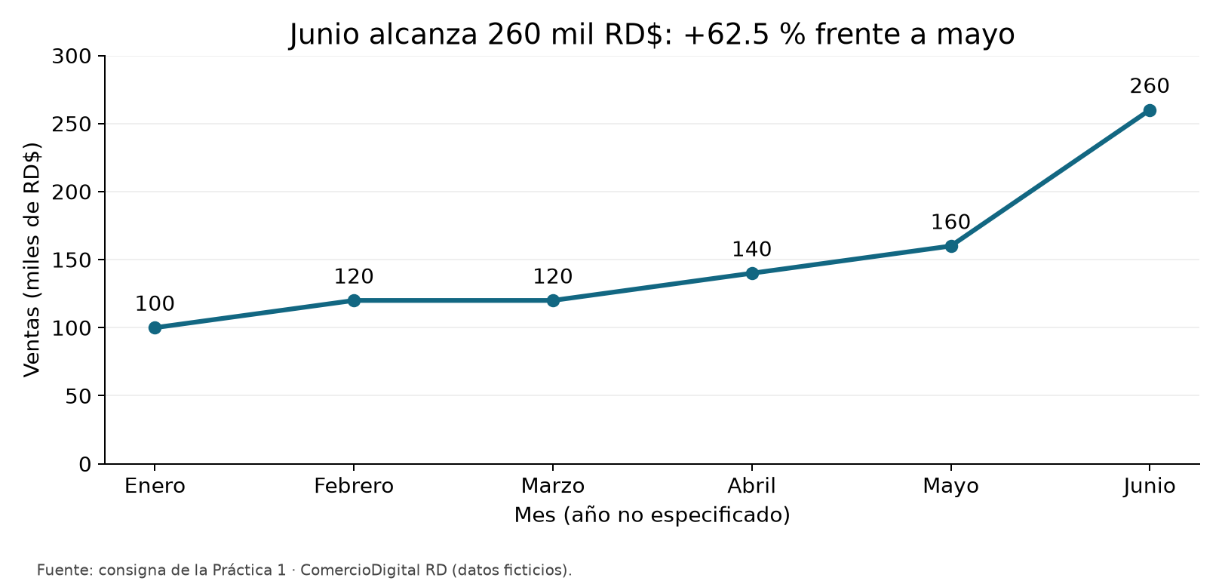
2 · Evidencia
Junio crece 62.5 % respecto a mayo
Junio: 260 mil RD$; mayo: 160 mil RD$. Diferencia: 100 mil RD$.
Febrero y marzo se mantienen en 120 mil RD$. El salto de junio requiere contexto; no permite predecir julio.
Fuente: consigna de Práctica 1, Unidad I, INF-8240-C2. ComercioDigital RD (caso ficticio).

Slide 3
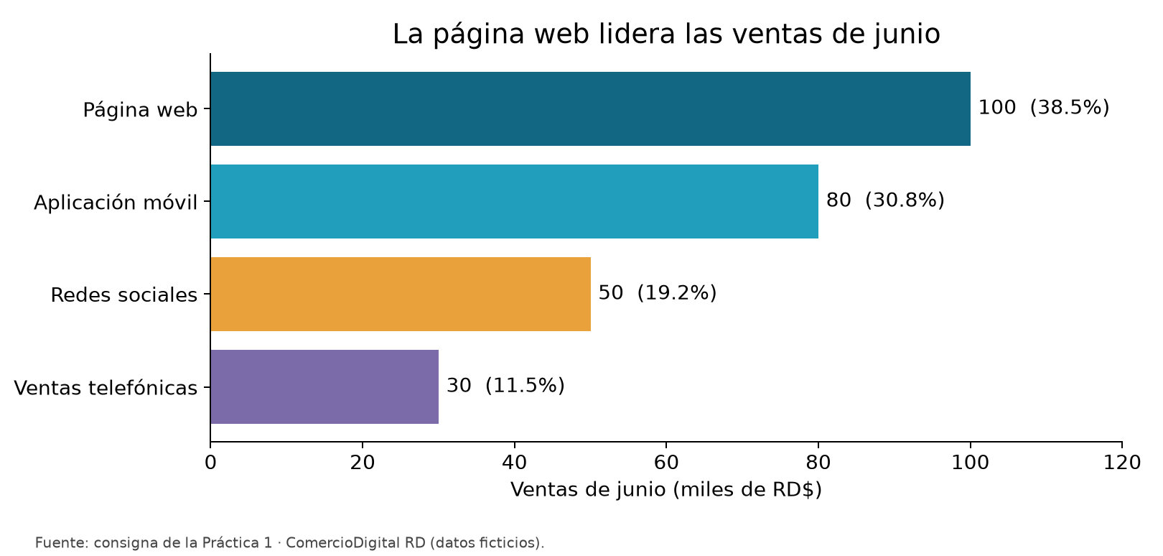
3 · Análisis
Web y aplicación aportan 69.2 %; las reclamaciones llegan a 25
Web: 38.46 % · Aplicación: 30.77 % · Redes: 19.23 % · Teléfono: 11.54 %.
Reclamaciones: 8 → 9 → 9 → 12 → 15 → 25 (enero-junio).
Mayo-junio: +66.67 %. La razón por mil RD$ pasa de 0.09375 a 0.09615; no equivale a reclamaciones por pedido.
Fuente: consigna de Práctica 1, Unidad I, INF-8240-C2. ComercioDigital RD (caso ficticio).

Slide 4
4 · Recomendación
Priorizar capacidad y medir la calidad antes de ampliar recursos
1. Revisar capacidad de atención y disponibilidad en web y aplicación: concentran 180 de los 260 mil RD$ de junio. Usar esa evidencia para planificar cobertura; validar costos antes de elevar inversión.
2. Clasificar reclamaciones por motivo y canal y registrar pedidos; revisar semanalmente reclamaciones por 100 pedidos y tiempo de resolución. Fundamento: suben de 15 a 25 en mayo-junio.
Limitación: seis meses, sin pedidos, costos ni campañas; no se atribuyen causas ni se garantiza crecimiento.
Fuente: consigna de Práctica 1, Unidad I, INF-8240-C2. ComercioDigital RD (caso ficticio).

